Slide 1
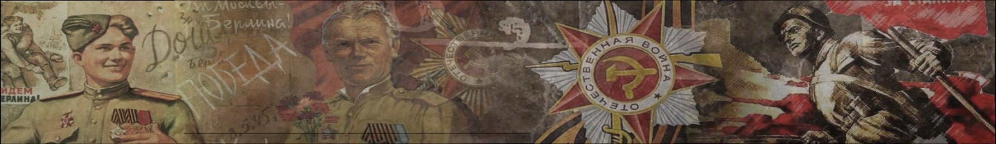


1941-1945

Slide 2
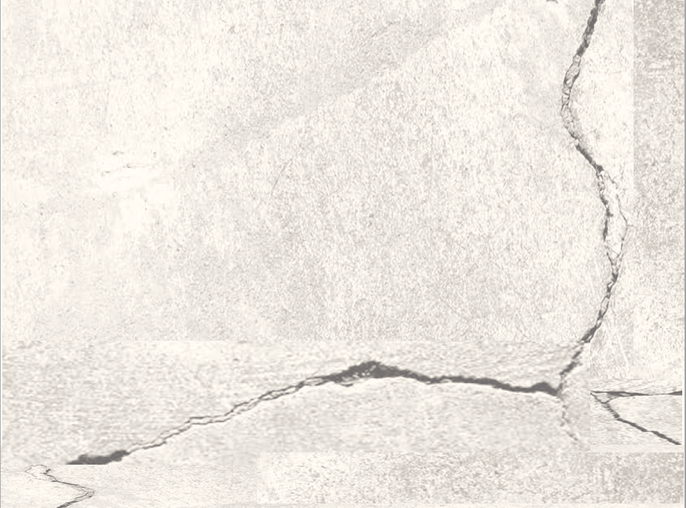
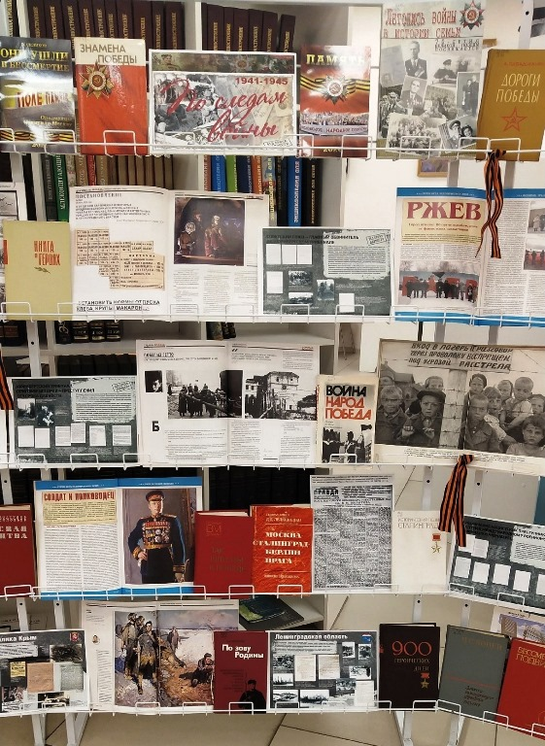

У каждого народа есть события и даты, которые нельзя забыть.
Для всего российского народа самым главным праздником является День Победы в Великой Отечественной войне 1941-1945 гг.
1418 дней и ночей длилась эта страшная война, унесшая жизни почти 27 миллионов советских граждан. Победа в Великой Отечественной войне 1941-1945 гг— подвиг и слава нашего народа.
В преддверии этого знаменательного праздника, в целях сохранения исторической памяти в читальном зале библиотеки
РГУ им. А. Н. Косыгина подготовлена
книжно-иллюстративная выставка
«1941-1945. По следам войны».

Slide 3
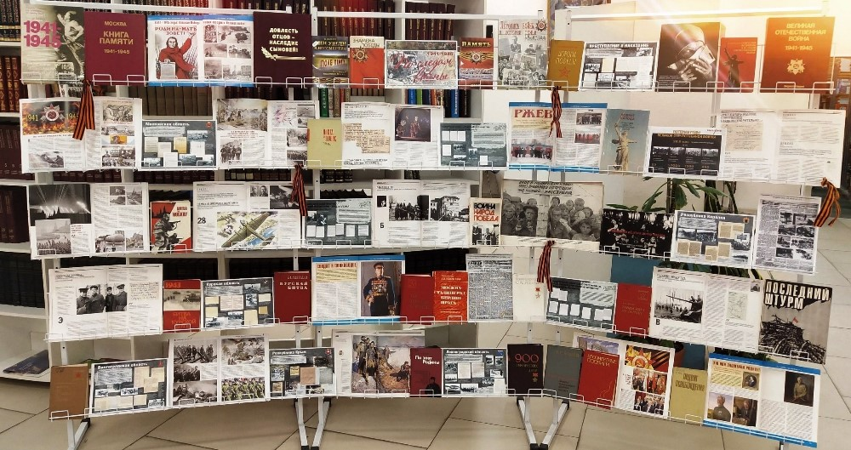

Slide 4
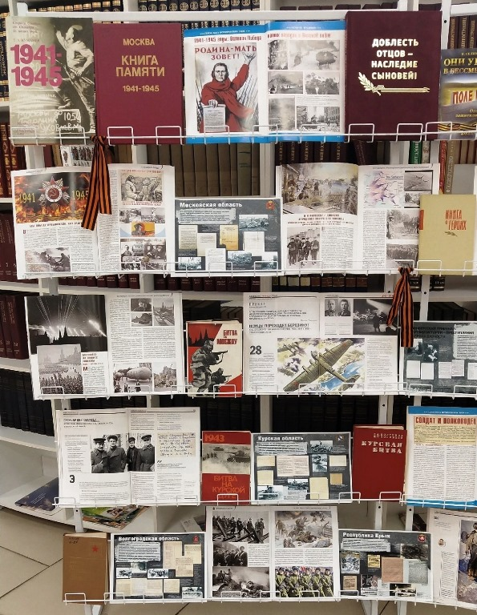
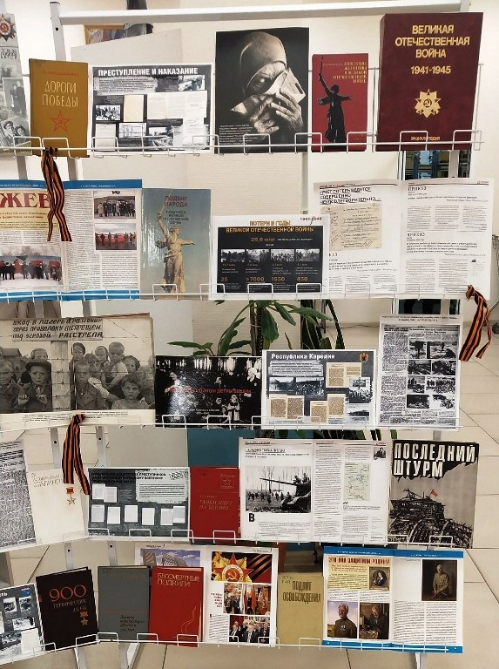
Чем дальше уходят от нас те трагические события, тем ценнее становятся воспоминания ветеранов и людей, прошедших через нечеловеческие испытания, а также художественные и документальные произведения – свидетельства страниц нашей истории, хранители памяти поколений.

Slide 5

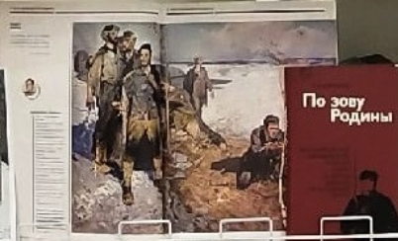



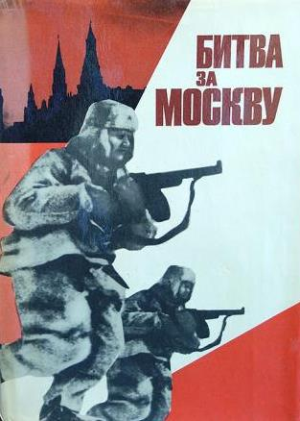
Страницы книг и журналов, представленные на выставке, раскрывают события суровой военной поры, помогают взглянуть изнутри на события Великой Отечественной войны и понять цену Победы.

Slide 6
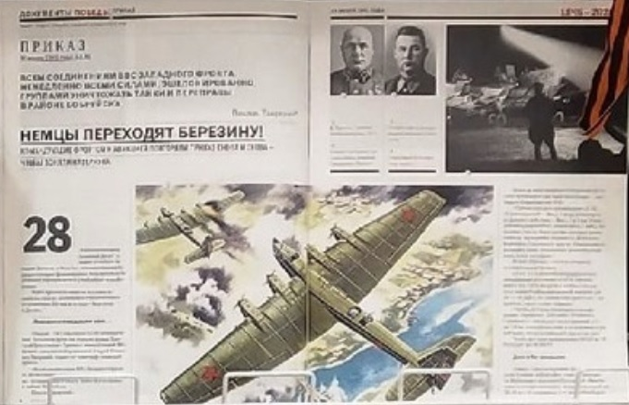

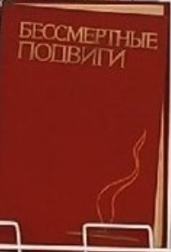
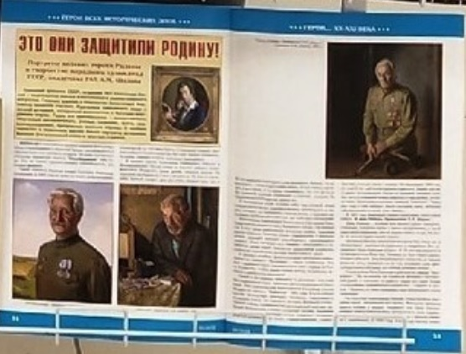

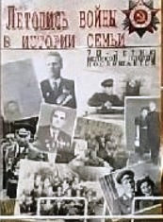
Представленные материалы повествуют о людях, которые мужественно и упорно, не щадя своих сил и самой жизни, в жестоких боях ковали победу над врагом, о тех, кто отстоял свободу и независимость нашей Родины.

Slide 7
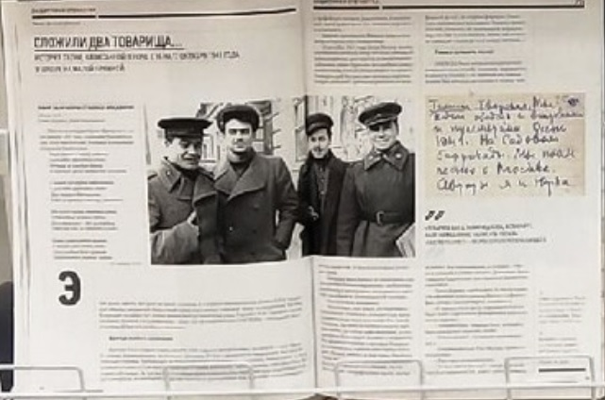
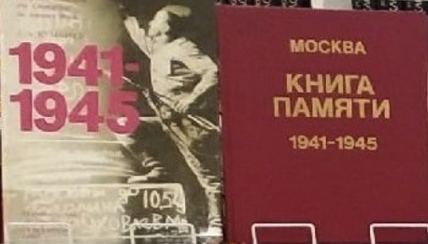
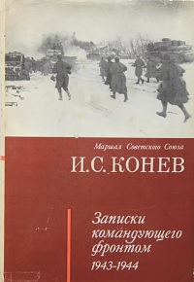
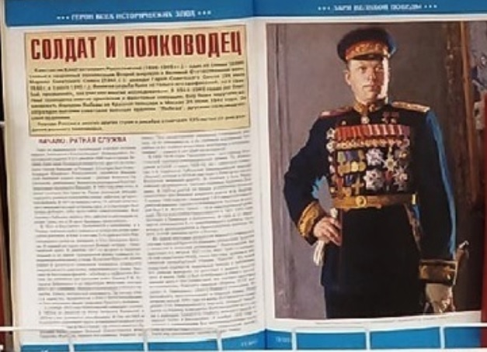



Slide 8

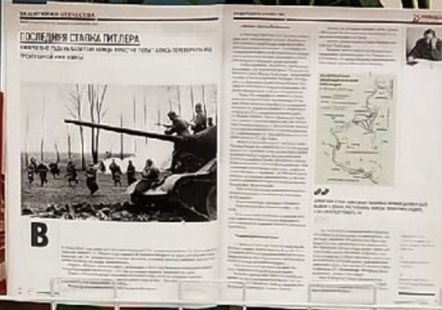



Slide 9
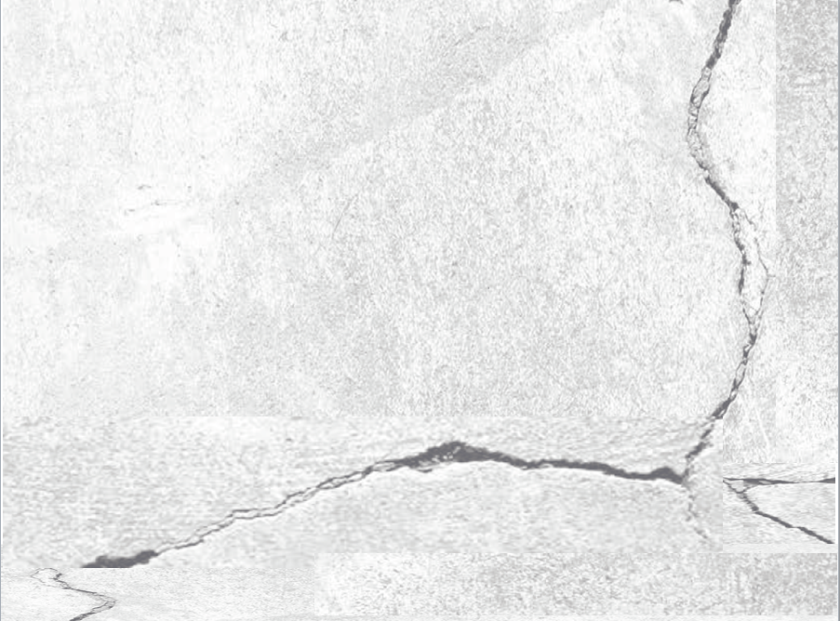
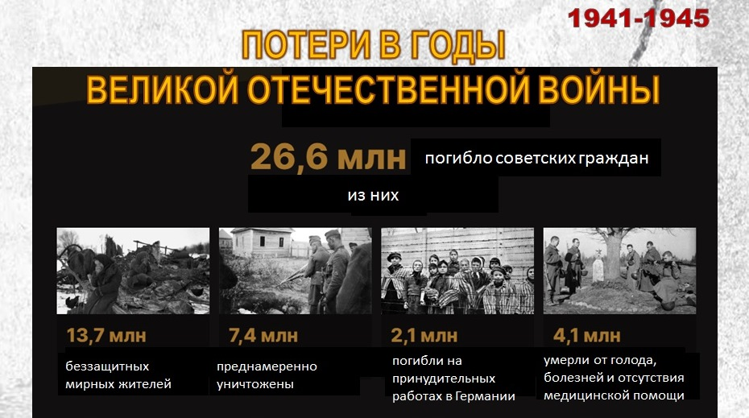
Основную тяжесть войны несли на себе солдаты и офицеры, однако
наибольшие потери наша страна понесла среди мирного населения.

Slide 10
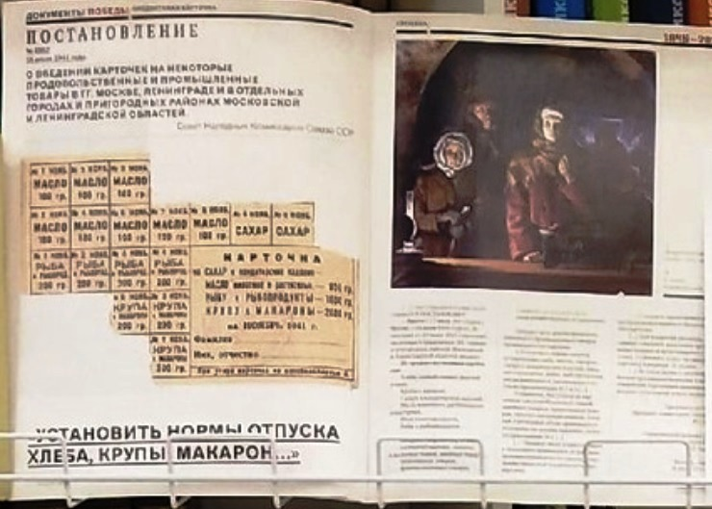
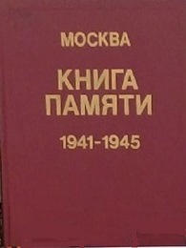
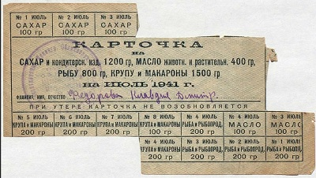


Slide 11

Оккупационный режим, установленный на советской территории, – отдельная трагическая страница военного времени.
На выставке представлены документальные фотоматериалы, подтверждающие чудовищные преступления против мирного населения на оккупированной территории РСФСР в годы Великой Отечественной войны
(в рамках проекта
«Без срока давности» ).

Slide 12
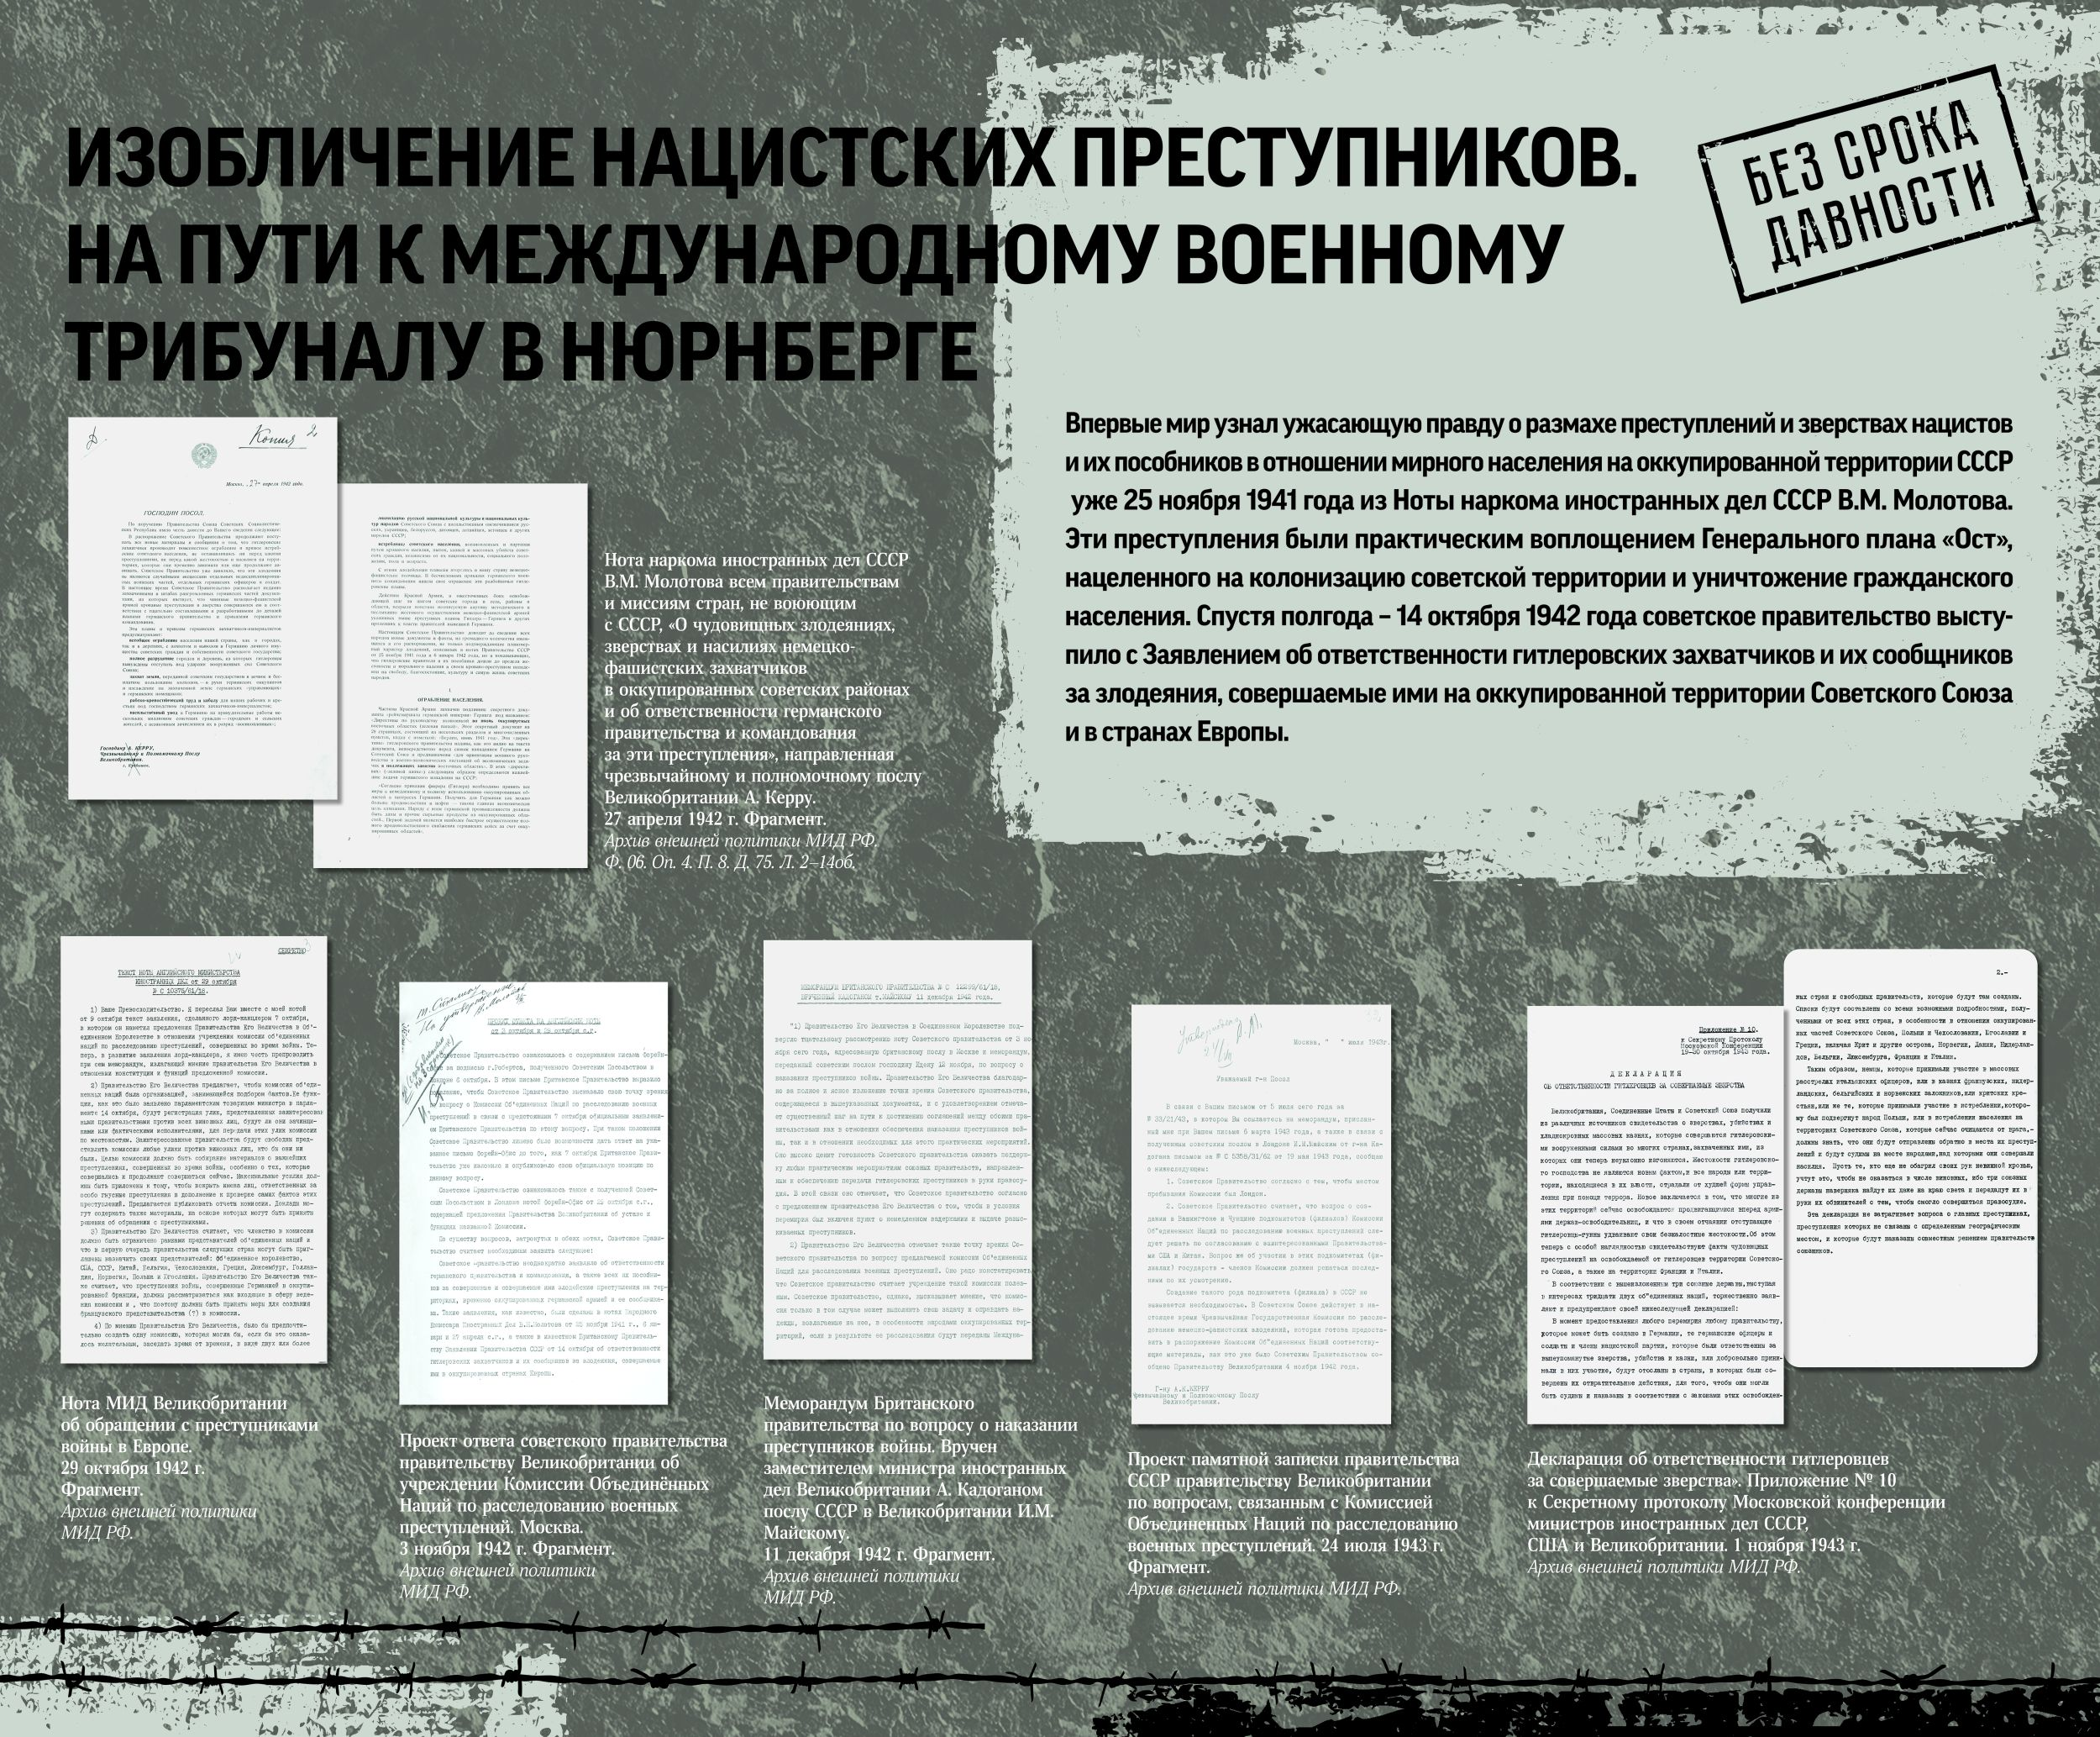

Slide 13
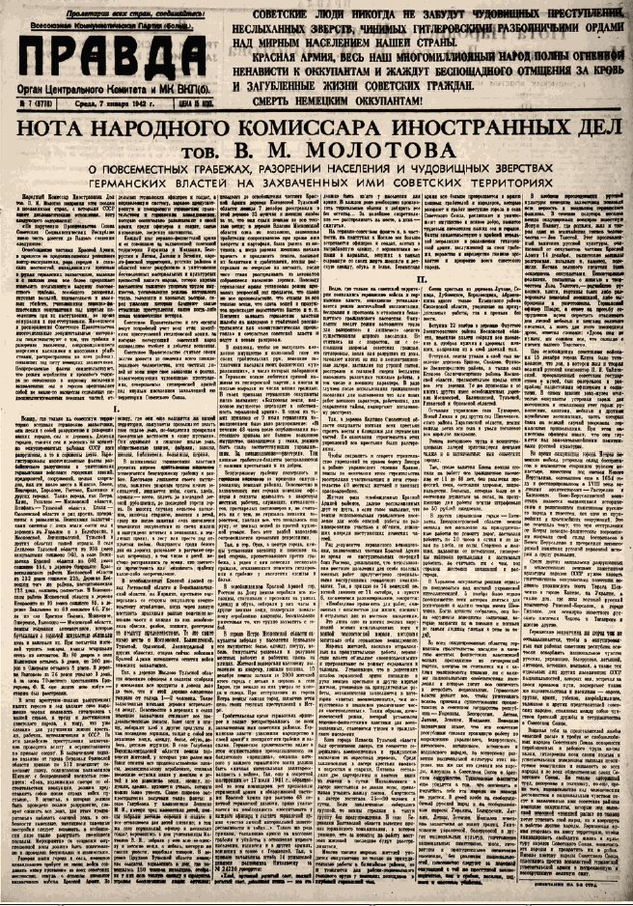
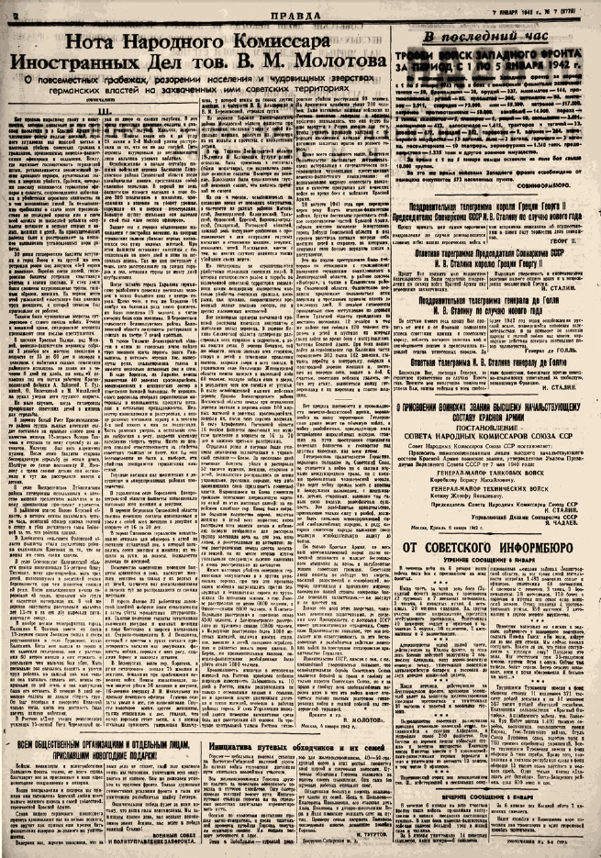


Slide 14
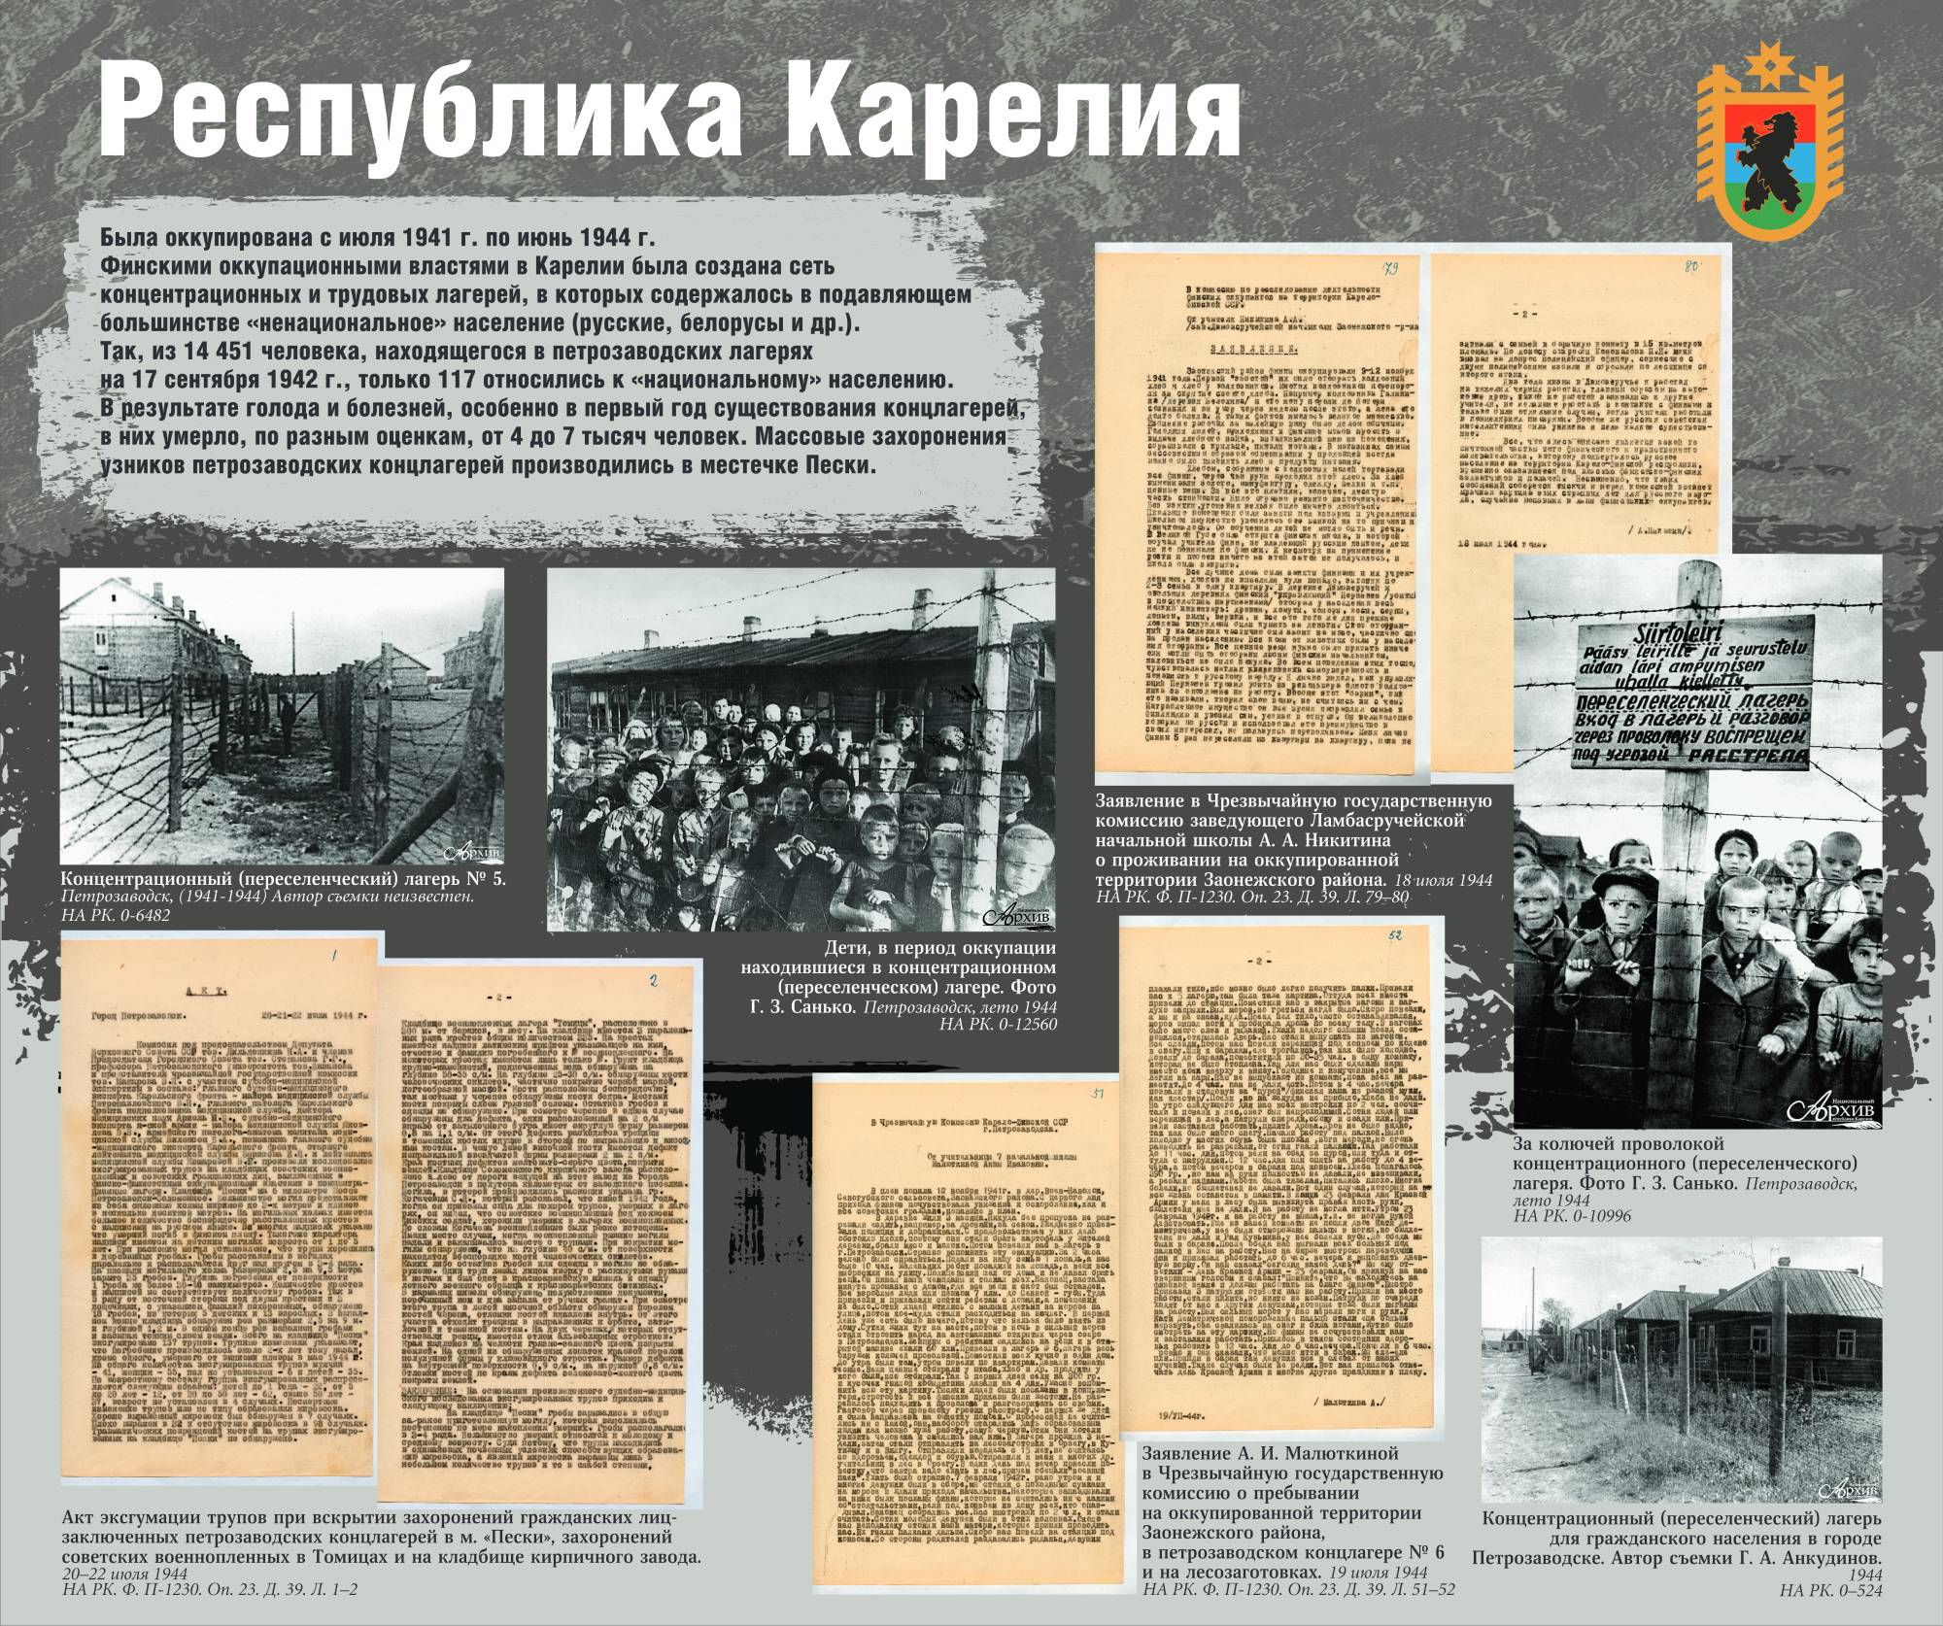

Slide 15
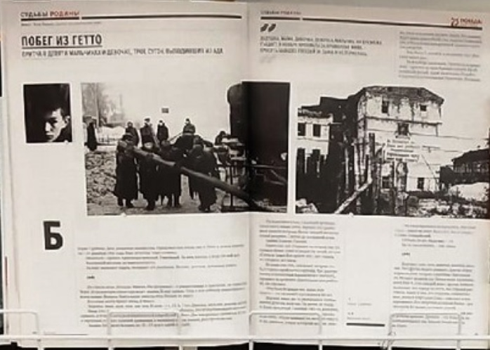
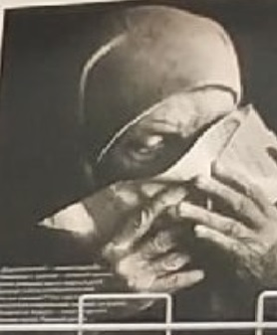
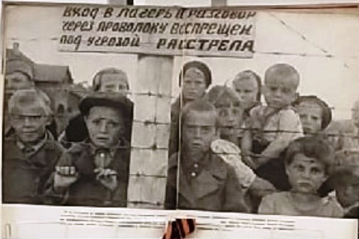

Slide 16
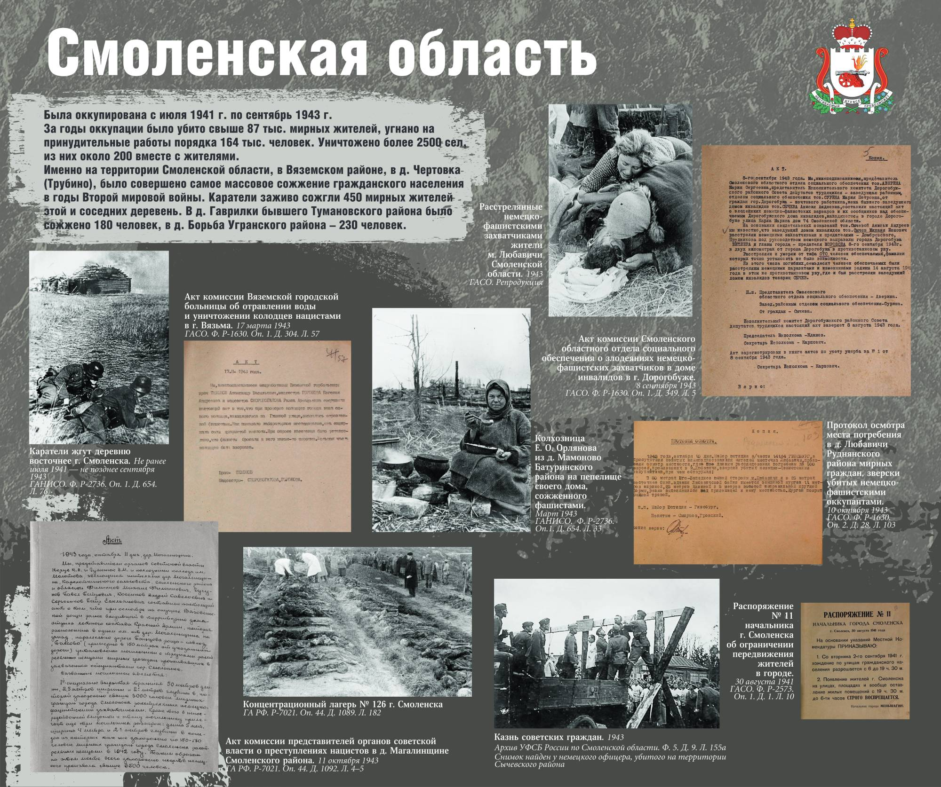

Slide 17
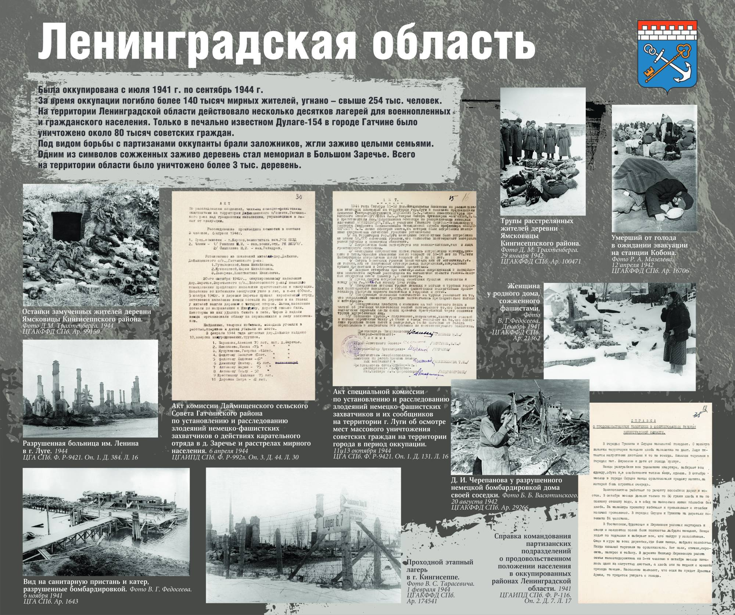

Slide 18
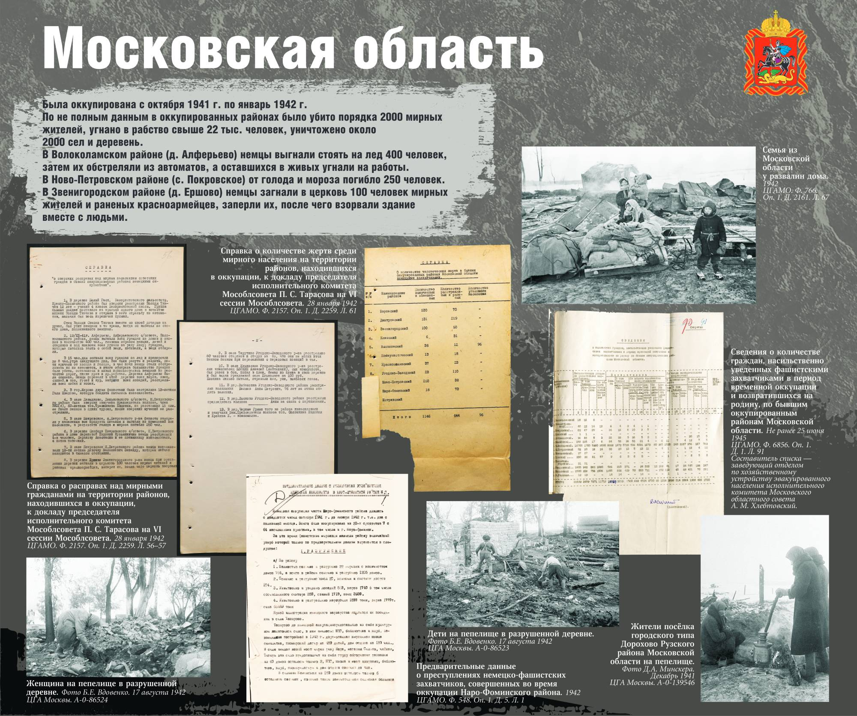

Slide 19
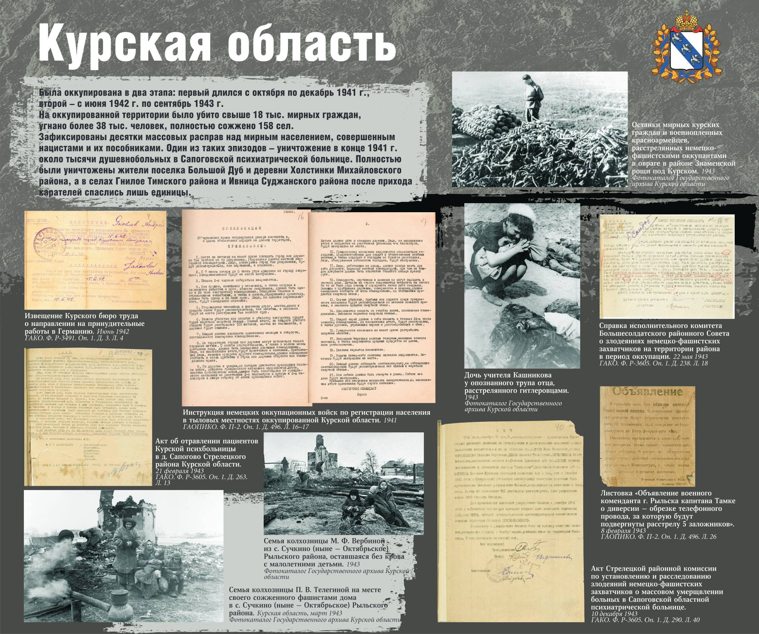

Slide 20
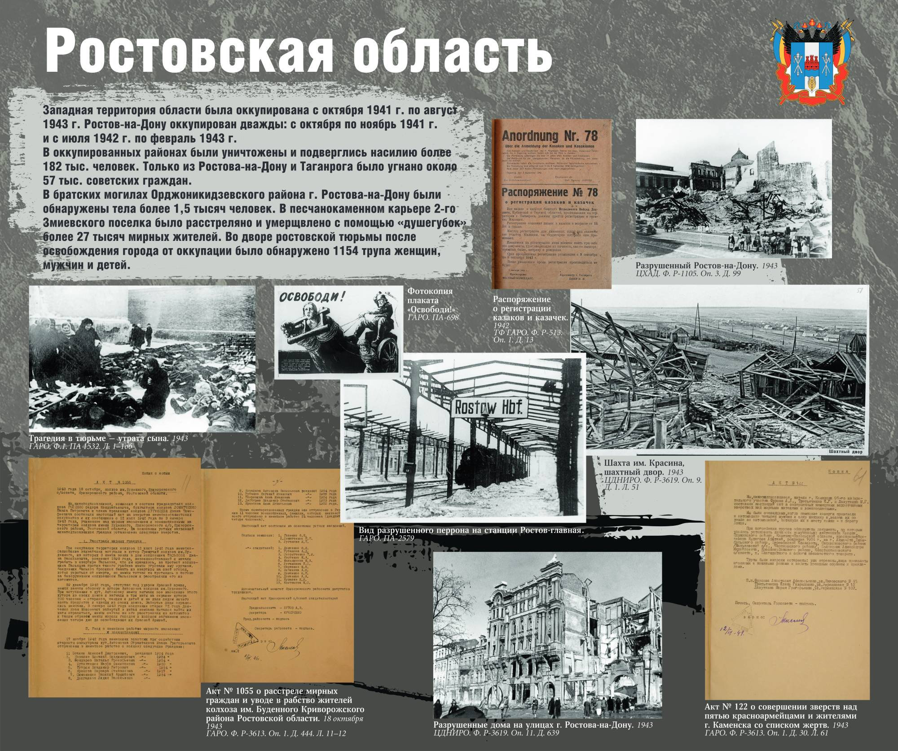

Slide 21
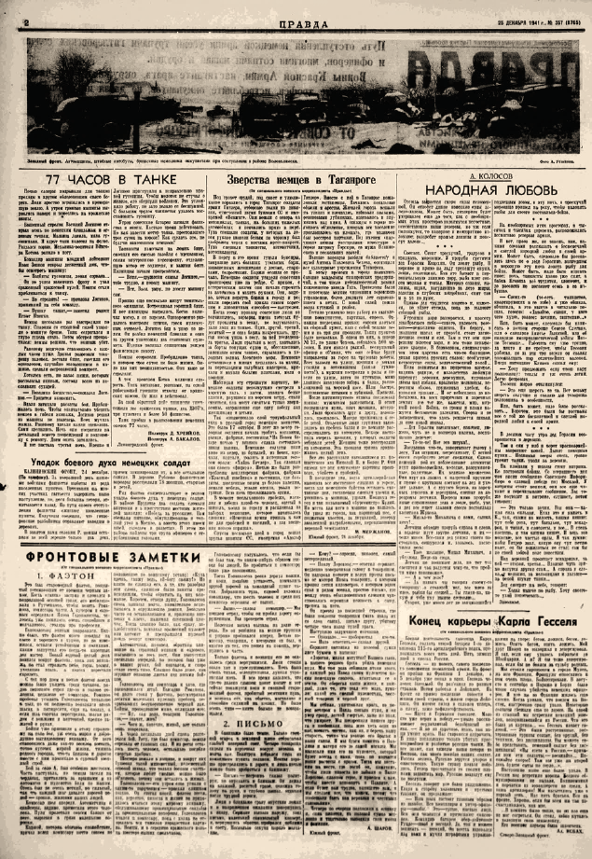
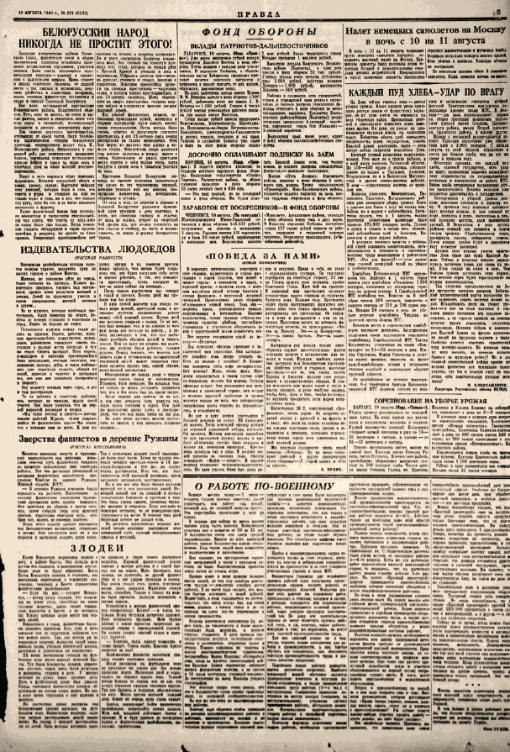
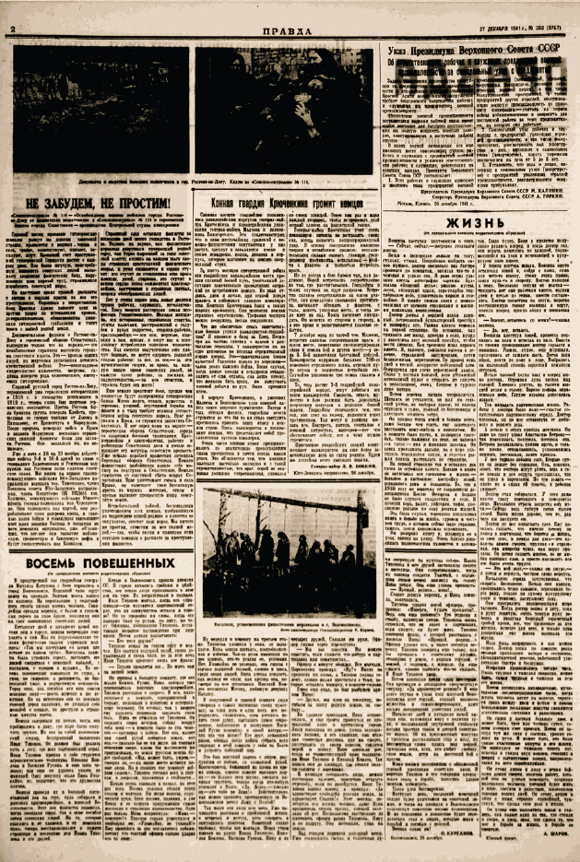
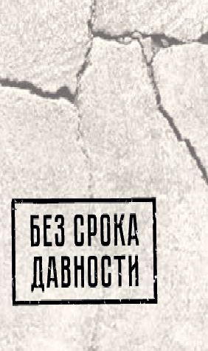

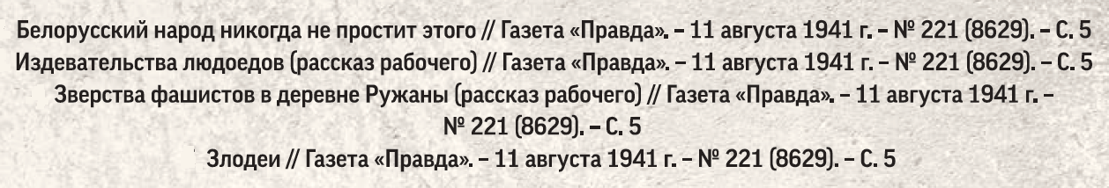


Slide 22


Slide 23
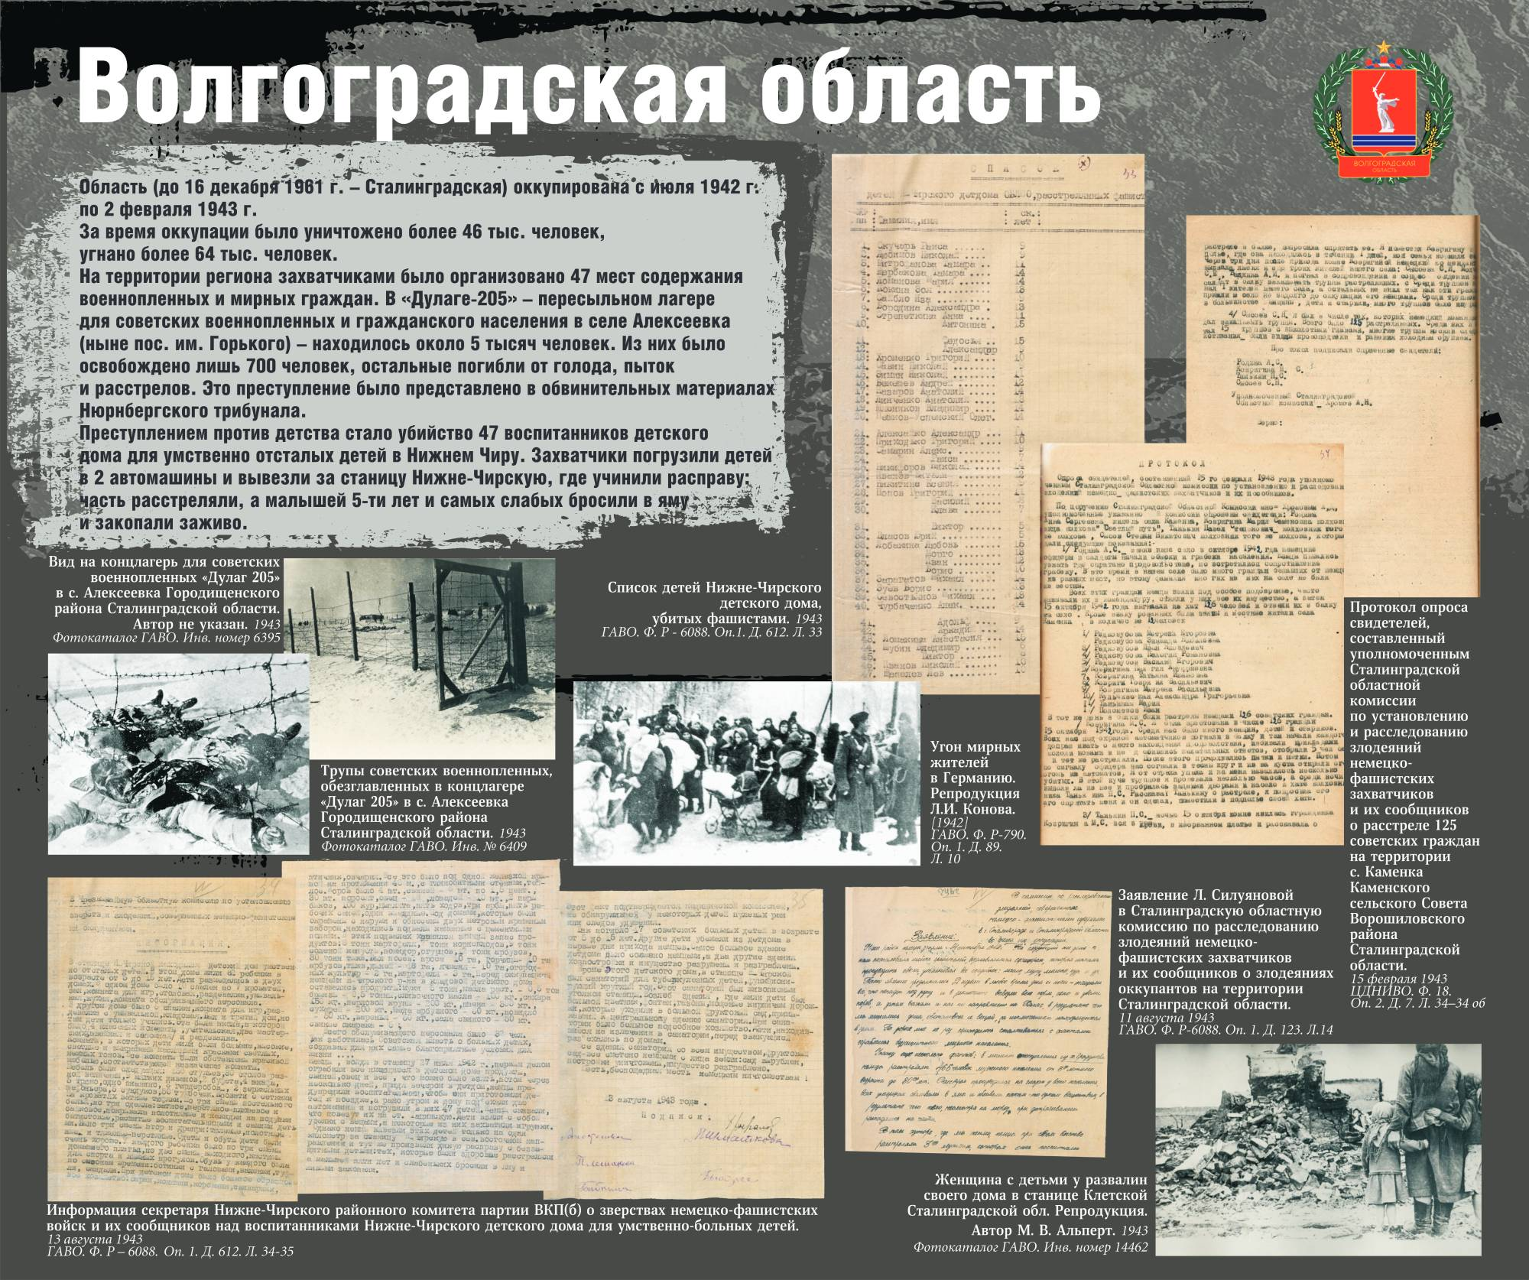

Slide 24


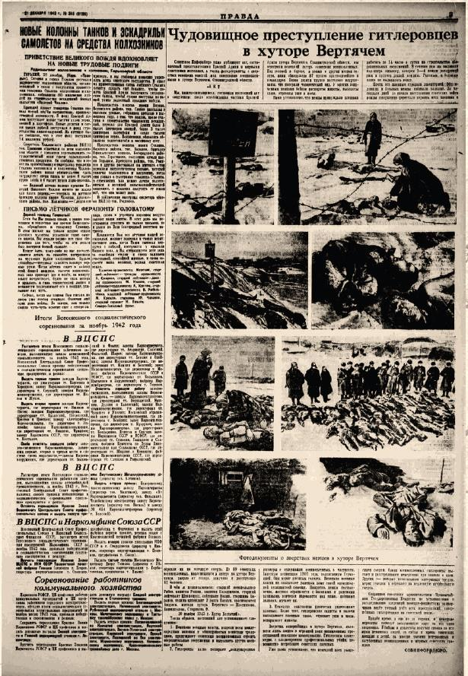
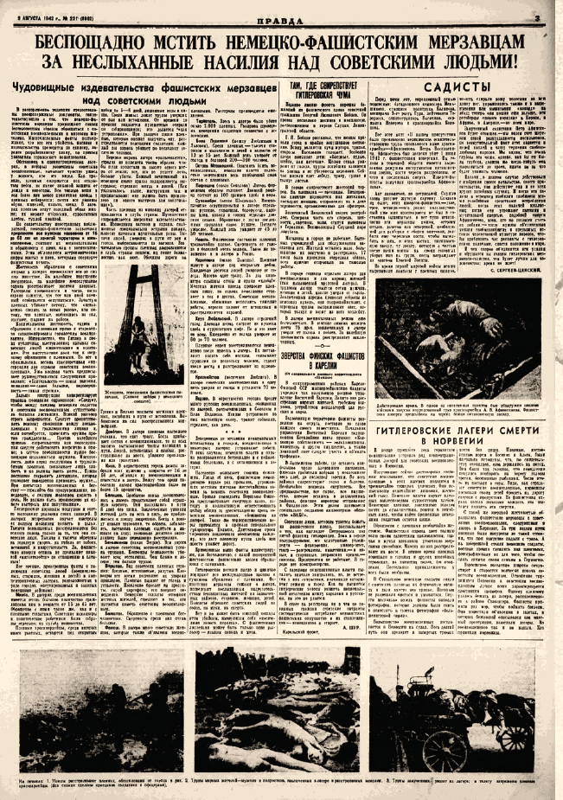


Slide 25
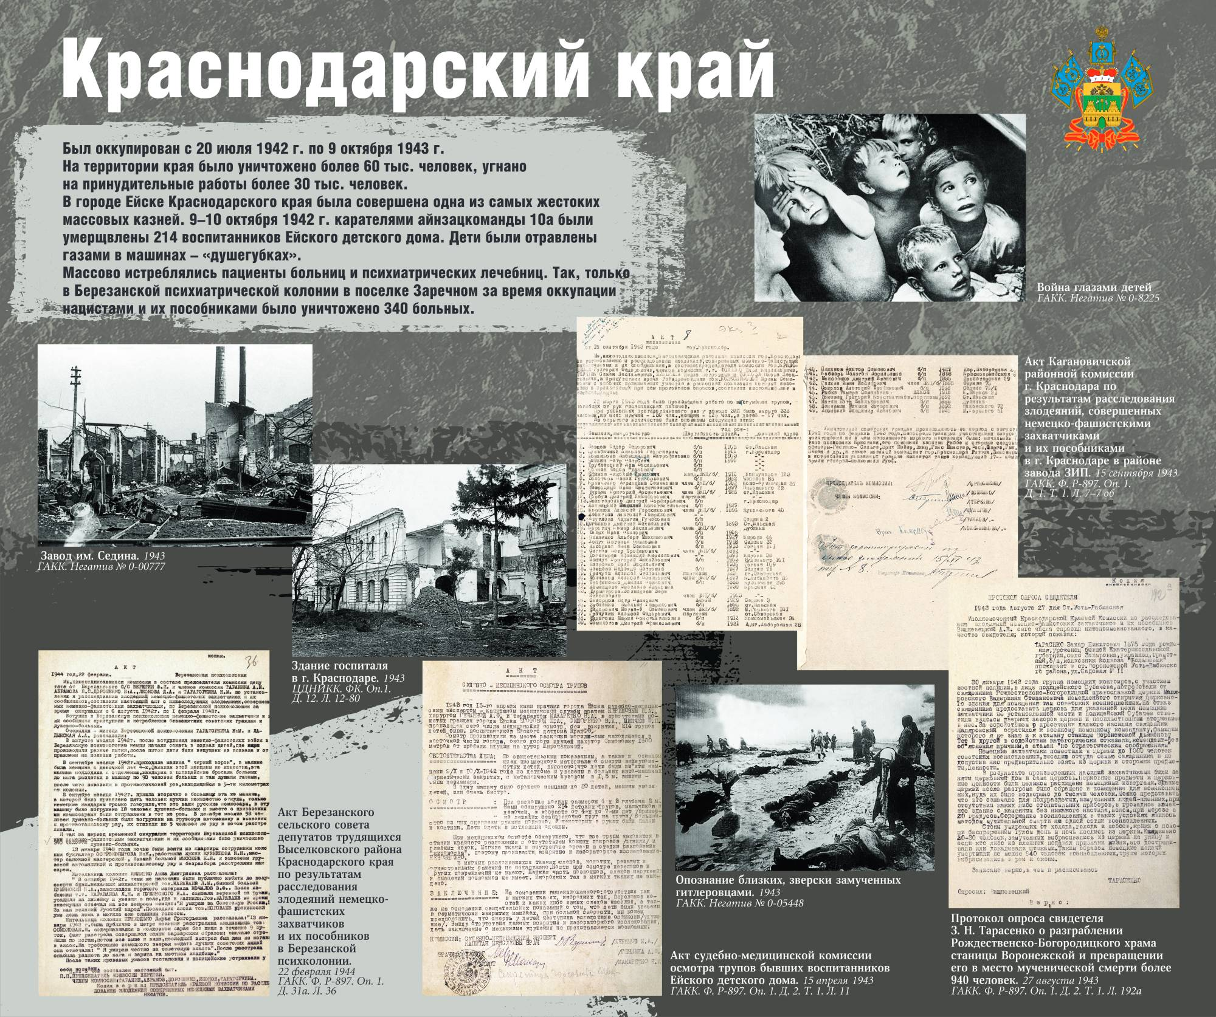

Slide 26
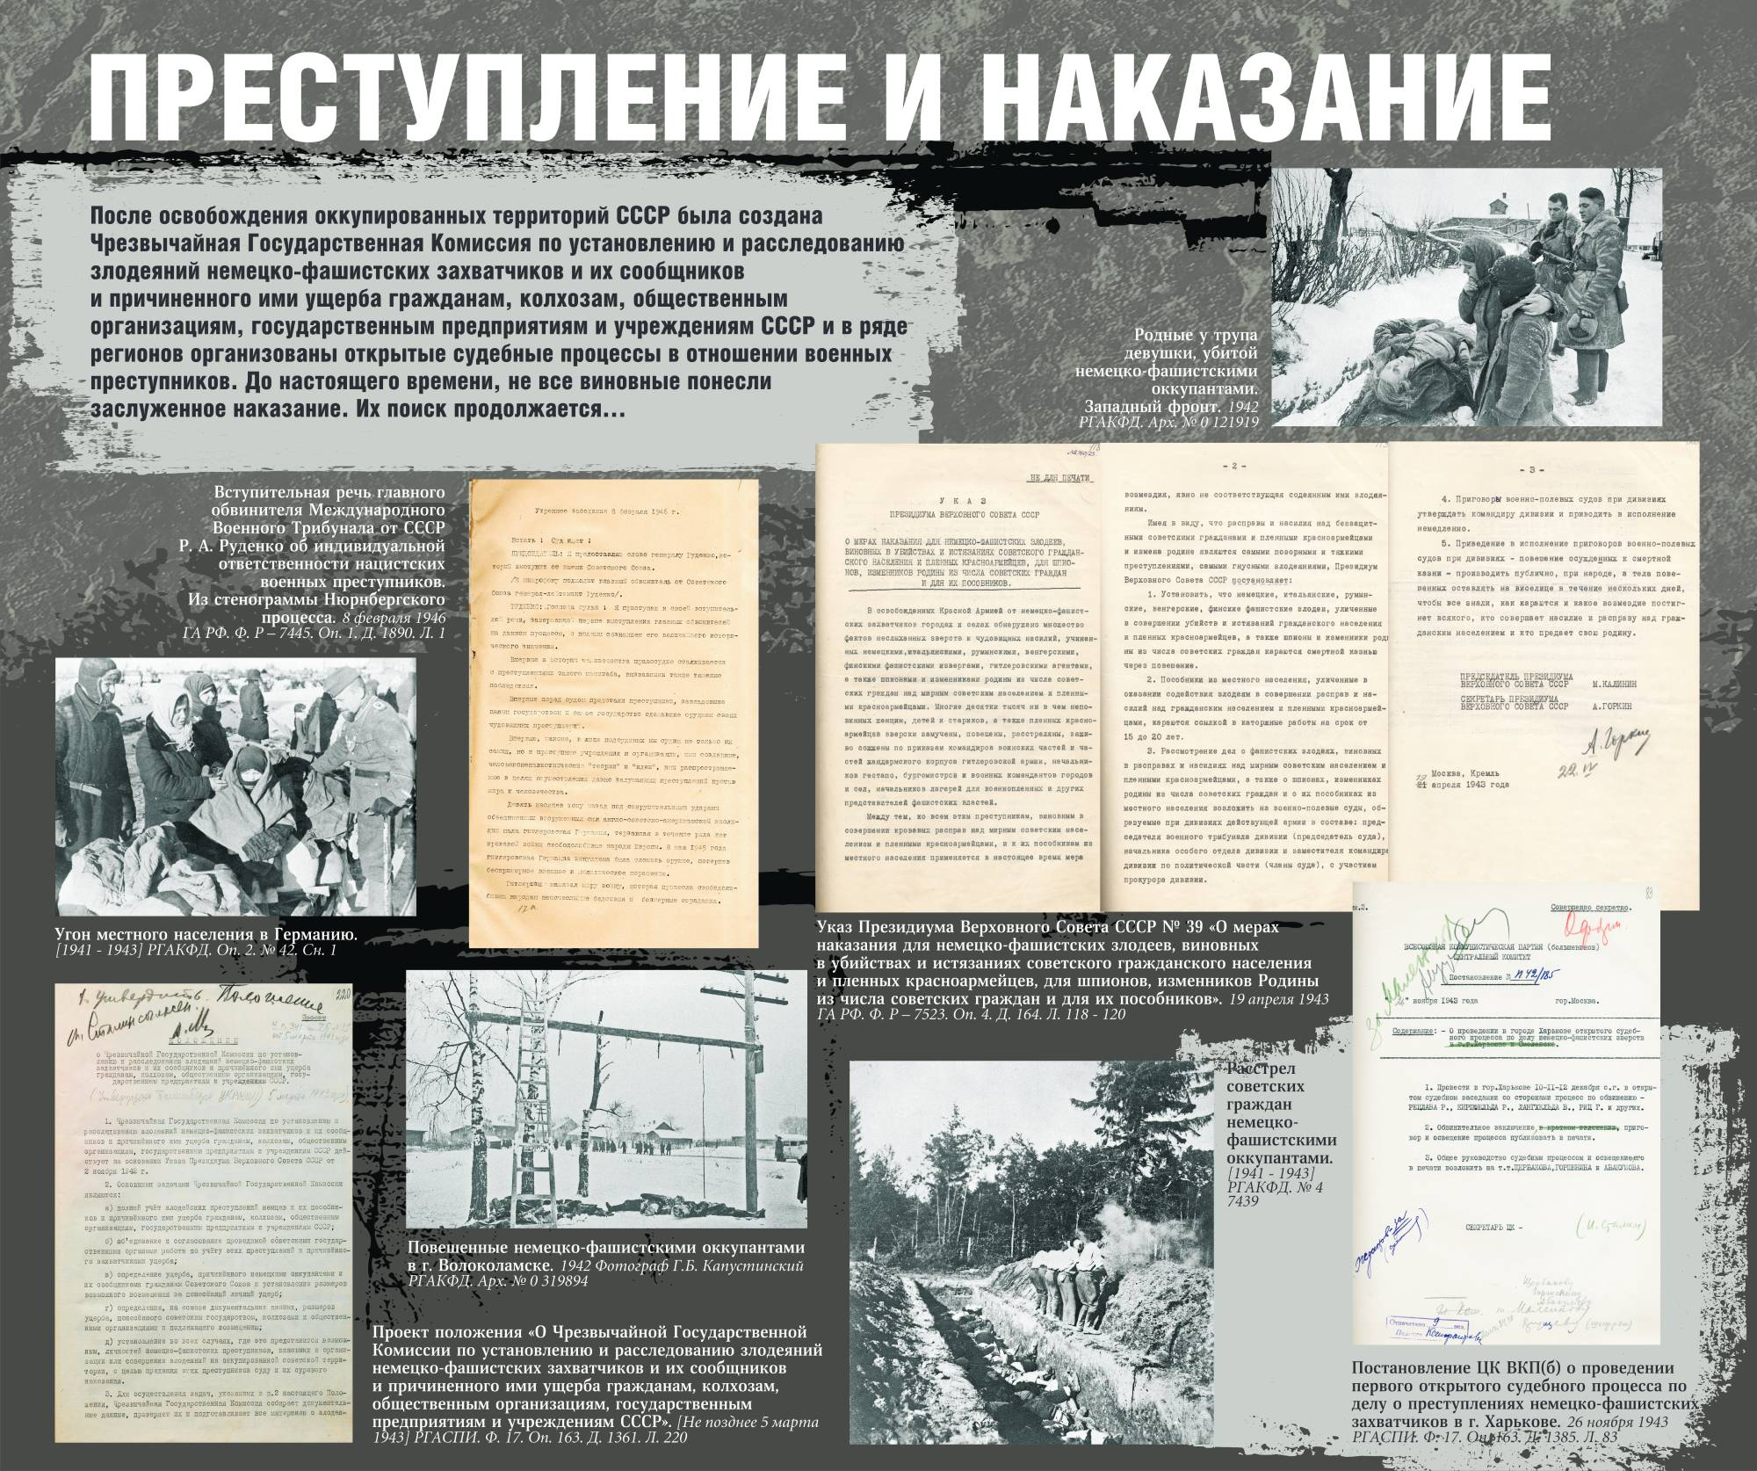

Slide 27
СПАСИБО ЗА ВНИМАНИЕ!

